Slide 1
Операционные системы
Лекция 7. Синхронизация потоков/процессов и межпроцессная коммуникация. Часть 3

Slide 2
Барьеры

Slide 3
Что такое барьер?
Синхронизация группы процессов/потоков по фазам
Никто не переходит к фазе n+1, пока все не закончили фазу n
«Дошел до барьера → жду остальных → все вместе продолжаем»
Подходит для итеративных алгоритмов и пошаговых моделей
Notes:
Барьер — это точка коллективной синхронизации. Каждый участник выполняет свою часть работы в текущей фазе и, достигнув конца, вызывает операцию «barrier». Поток блокируется, пока не подойдут все остальные. Когда последний участник приходит, происходит «размыкание» — все сразу начинают следующую фазу. Такая схема естественна для алгоритмов, где на итерации n+1 нужны полностью готовые результаты итерации n.

Slide 4
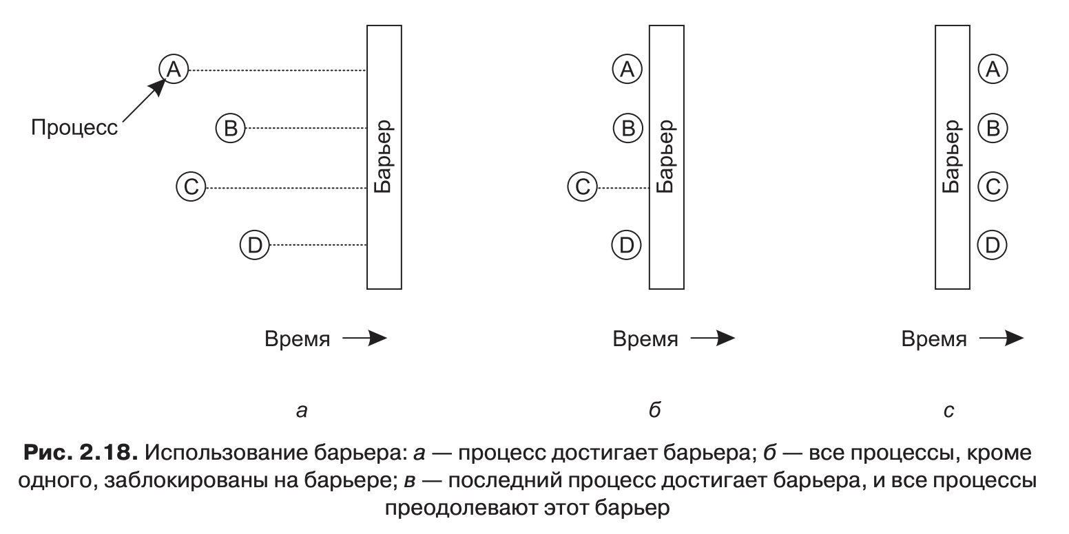

Slide 5
Пример: итеративная релаксация
Большая матрица (например, температуры на пластине)
Каждая итерация: вычисляем новую матрицу из старой
Разбиваем матрицу между потоками (блоки/полосы)
После локальных вычислений — барьер:
Как все дождались, начинаем новую итерацию
Notes:
Классический пример — релаксационные методы: теплопроводность, уравнения Лапласа и т. п. У нас есть состояние системы (матрица), и мы итеративно переходим к новому состоянию. Каждый поток считает свой фрагмент, но приступить к следующей итерации можно только когда новая матрица готова целиком. Поэтому в конце шага вставляется барьер, который выравнивает участников по времени.

Slide 6
Реализации барьеров
Готовые примитивы:
  C++20: std::barrier (заголовок <barrier>)
  POSIX: pthread_barrier_t
  OpenMP: #pragma omp barrier
Можно собрать на mutex + condition_variable
Массовое повторное использование: счётчик участников + «поколение»
Notes:
В современном C++ удобнее всего использовать std::barrier: он сам управляет счётчиком и «поколениями», а также позволяет задать «completion step» — код, который выполнится один раз после схождения всех потоков (полезно для «переключения буферов» или сбора метрик). В POSIX — pthread_barrier_t. Если стандартного примитива нет, барьер легко реализовать через mutex + condvar: ведём счётчик пришедших и, когда он достигает N, переключаем «поколение» и будим всех.

Slide 7
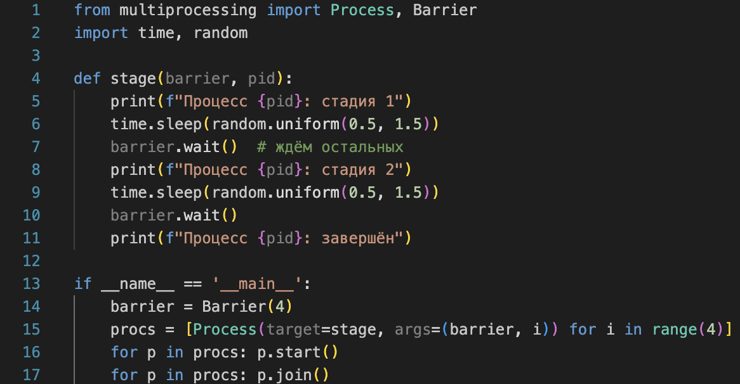
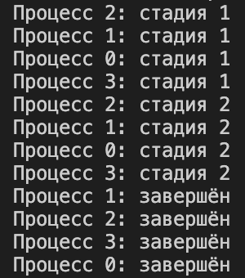

Slide 8
Подводные камни
Straggler: медленный участник задерживает всех
Неверное N или «пропавший» поток приводят к дедлоку
Нужна защита от повторного использования: счётчик поколений
«Broken barrier»: разрыв синхронизации при ошибке в одном из участников
Избегайте работы с общими данными между барьерами без нужных гарантий
Notes:
Барьер — мощный, но чувствительный инструмент. Один отставший поток («straggler») останавливает всю группу. Если задали неправильное количество участников или чей-то поток не дошёл (исключение, ранний выход) — получите классический дедлок. Поэтому реализации держат «поколение» (generation) для безопасного переиспользования между итерациями. В промышленных фреймворках есть «broken barrier» — состояние, когда барьер принудительно размыкается с ошибкой, чтобы избежать вечного зависания.

Slide 9
Барьеры памяти (memory fences)
Не путать: синхронизационный барьер vs memory barrier (fence)
Memory fence упорядочивает операции памяти (чтения/записи)
Нужен из-за out-of-order execution и слабых моделей памяти
  Например, если из-за флаг готовности данных будет установлен раньше данных, читатель увидит старые данные
Решение: release/acquire или явная atomic_thread_fence
Notes:
Современные CPU переупорядочивают инструкции, чтобы быстрее исполнять код. Это значит, что без доп. гарантий флаг готовности может стать виден раньше, чем «данные готовности», и читатель прочитает старое значение. Правильный паттерн — связать публикацию данных и флага через release/acquire: запись с release «выпускает» предшествующие записи, а чтение с acquire «захватывает» их видимость. Аналогично можно вставить явный atomic_thread_fence(memory_order_release/acquire).

Slide 10
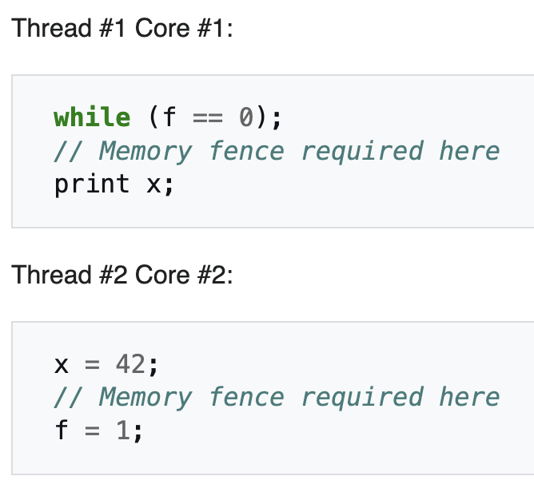

Slide 11
Пример
#include <atomic>
std::atomic<int> turn{0};
std::atomic<int> x{0};
// writer:
x.store(100, std::memory_order_relaxed);
turn.store(1, std::memory_order_release); // публикуем флаг ПОСЛЕ данных
// reader:
while (turn.load(std::memory_order_acquire) != 1) { /* spin */ }
int v = x.load(std::memory_order_relaxed); // видим 100 гарантированно

Slide 12
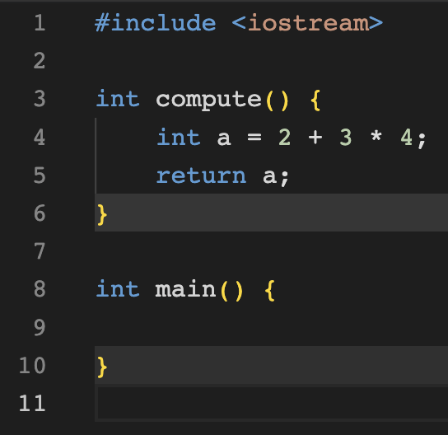
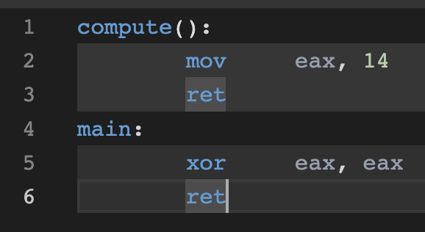

Slide 13
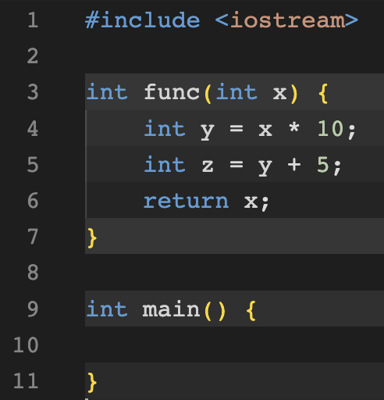
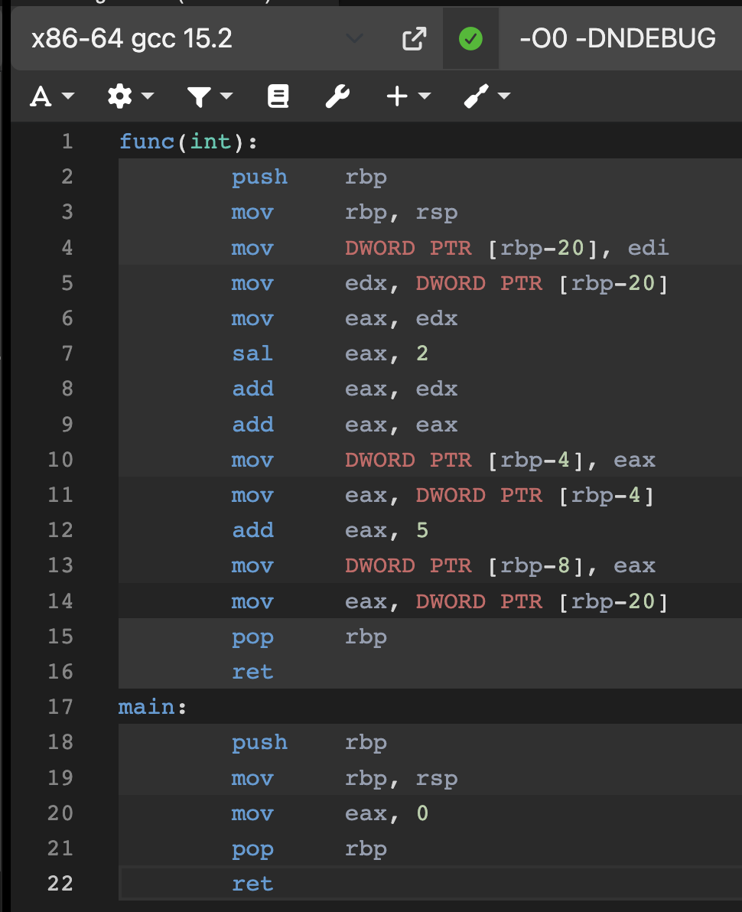
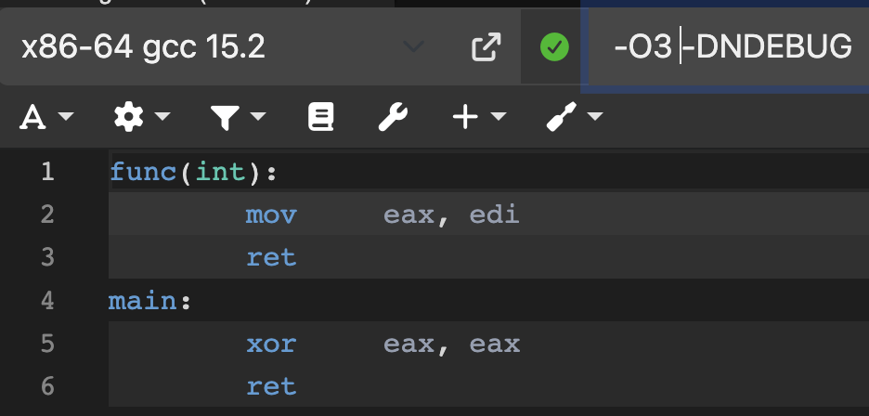

Slide 14


Slide 15
Пример: барьер + двойная буферизация
Часто совмещают барьер с переключением буферов
Все считают в next, на барьере меняем роли current ↔ next
  Пример: параллельное вычисление следующей популяции игры «Жизнь»
std::barrier sync(N, [&]{
std::swap(current, next); // completion step: единожды после прихода всех
});
void worker(chunk c) {
for (int it=0; it<steps; ++it) {
compute(next, current, c); // читаем из current, пишем в next
sync.arrive_and_wait(); // все дошли → безопасно переключиться
}
}
Notes:
Это типичный приём для сеточных задач: у нас есть «старое» и «новое» состояние. Каждый поток считает свой фрагмент на основе только старых данных и пишет в новый буфер. Когда все фрагменты готовы, в completion-шаге барьера делаем swap. Это гарантирует, что никто не начнёт следующую итерацию со «смешанными» данными.

Slide 16
Практические рекомендации
Измеряйте и минимизируйте дисбаланс работы между участниками
Обрабатывайте «поломку» барьера (исключения, отмена, ранний выход)
Для плотных циклов используйте std::barrier (низкие накладные расходы)
Не путайте с memory fences; комбинируйте при необходимости
Документируйте размер группы (N) и жизненный цикл барьера
Notes:
Оптимальность барьера определяется не столько самим примитивом, сколько равномерностью нагрузки. Если один поток делает в 2 раза больше работы, остальным придётся его ждать каждую итерацию. Следите за обработкой ошибок: «сломанный» барьер лучше, чем вечная блокировка. std::barrier даёт удобный и быстрый интерфейс; но там, где требуется тонкое управление порядком памяти, не забывайте про std::atomic с release/acquire или явные fence.

Slide 17
Инверсия приоритетов

Slide 18
Что такое инверсия приоритетов
Ситуация: низкоприоритетный поток удерживает ресурс, который нужен высокоприоритетному
Проблема: высокоприоритетный поток блокируется, а среднеприоритетный работает и вытесняет низкий.
  Приоритетный поток оказывается фактически «ниже» среднего
Возникает при мьютексах/общих ресурсах и приоритетном планировании
Notes:
Инверсия приоритетов — классическая аномалия планирования. Высокоприоритетный поток H хочет войти в критическую секцию, но мьютекс держит низкоприоритетный L. В этот момент среднеприоритетный M (которому мьютекс не нужен) постоянно вытесняет L. В итоге H стоит, L не получает CPU, чтобы освободить мьютекс, а M «правит балом». Это нарушает ключевую гарантию приоритетного планировщика: «более важная работа исполняется раньше».

Slide 19
Ошибка космического масштаба
На ровере: шина обмена с мьютексом
Потоки:
  L — метеоданные (низкий приоритет, держит мьютекс)
  M — связь/телеметрия (средний приоритет, мьютекс не нужен)
  H — управление шиной (высокий приоритет, ждёт мьютекс)
Симптомы: зависания передачи, периодические перезапуски
Notes:
На Pathfinder была общая «информационная шина» с мьютексом. Низкоприоритетный поток собирал метеоданные и иногда держал мьютекс. Средний по приоритету поток связи загружал CPU, мьютекс ему не требовался. Когда высокоприоритетный поток управления шиной пытался войти — он блокировался на мьютексе, а L не получал квант, чтобы выйти. Итог — фактическая инверсия приоритетов и сбои в работе, которые устраняли перезапусками, пока не применили корректную стратегию синхронизации.

Slide 20
Механика инверсии
T0: L захватывает мьютекс
T1: M вытесняет L (L не успел сделать unlock)
T2: H запускается → блокируется на мьютексе (ждёт L)
T3: Планировщик снова даёт CPU M → L не бежит → H стоит
T4: Патовая ситуация до тех пор, пока L не получит квант
Notes:
Главная «ловушка» — средний приоритет. Если бы M не вмешивался, L быстро освободил бы мьютекс, H бы пошёл дальше — и никакой инверсии. Но пока M активен, L не получает шанса завершить критическую секцию. В системах реального времени это критично: дедлайны пропускаются, система «дергается» или зависает.

Slide 21
Подходы к решению
❌ Отключать прерывания в пользовательском коде — опасно и непереносимо
✅ Priority Ceiling (потолок приоритета): держатель мьютекса временно получает заранее заданный «потолочный» приоритет
✅ Priority Inheritance (наследование приоритета): держатель мьютекса наследует наивысший из ожидающих приоритетов
➕ Random Boosting (Windows): периодически случайно «подбадриваем» (повышаем приоритет) держателей мьютекса
Notes:
Практические варианты:
— Отключение прерываний — грубо и небезопасно.
— Потолок (ceiling): мьютексу назначают «верхний» приоритет: любой, кто его держит, исполняется не ниже потолка. Это предотвращает инверсию по определению, но требует хорошего статического анализа приоритетов.
— Наследование (inheritance): как только H ждёт мьютекс у L, L временно «поднимают» до приоритета H. Он быстро освобождает ресурс — инверсия исчезает.
— Random boosting — эвристика Windows: периодически повышают приоритет держателей, чтобы не залипали

Slide 22
Priority Inheritance: как это работает
Когда H ждёт мьютекс у L, L временно повышают до приоритета H
M больше не может вытеснять L → L завершает критическую секцию
После unlock приоритет L возвращается к исходному
Плюсы: динамично, хорошо работает для непредсказуемых путей
Минусы: накладные расходы ядра, сложнее отладка цепочек наследования
Notes:
Наследование приоритетов — наиболее «естественное» решение: рост приоритета происходит только тогда и настолько, насколько это нужно. Если несколько высоких потоков стоят на одном мьютексе, держатель наследует максимальный из их приоритетов. Как только ресурс освобождён, всё откатывается. Это решение и применили на Mars Pathfinder.

Slide 23
Priority Ceiling: когда потолок полезнее
Каждому мьютексу назначается ceiling — максимальный приоритет возможных «клиентов»
Поток, вошедший в критическую секцию, немедленно поднимается до ceiling
Гарантирует отсутствие инверсии и предотвращает взаимные блокировки приоритетов
Минусы: нужен анализ всех путей/приоритетов, может «переповышать» слишком часто
Notes:
Потолок — это статический договор: «если ты входишь сюда — ты важный». Он особенно хорош в RTOS и системах с жёстким статическим планированием, где задачи и их приоритеты известны заранее. Цена — сложность конфигурации и потенциальная «избыточность» повышения там, где фактической конкуренции нет.

Slide 24
Практика и рекомендации
Минимизируйте длительность критических секций, не делайте внутри них I/O блокировок
Выделяйте отдельные мьютексы под независимые ресурсы (уменьшает конкуренцию)
При использовании POSIX можете включать протоколы:
  PTHREAD_PRIO_INHERIT (наследование приоритетов)
  PTHREAD_PRIO_PROTECT (priority ceiling)
Логируйте «долгие удержания» мьютексов; мониторьте время ожидания по приоритетам
Для систем реального времени — тесты под нагрузкой с профилированием планировщика
Notes:
Главная профилактика — короткие критические секции и разумная гранулярность блокировок. Для POSIX-потоков есть атрибуты мьютексов с нужными протоколами: это готовые механизмы борьбы с инверсией. Полезно собирать метрики: кто сколько держит мьютексы, кто на них ждёт и с какими приоритетами — такие «тёпловые карты» быстро показывают проблемные места.

Slide 25
Итог
Инверсия приоритетов ломает ожидания от планировщика и срывает дедлайны
Лучшие практики: inheritance или ceiling + дисциплина критических секций
Реальные ОС применяют и эвристики (random boosting), но опора должна быть на протоколах мьютексов
Кейсы уровня Mars Pathfinder показывают: это не академическая проблема, а инженерная реальность
Notes:
Инверсия приоритетов — не экзотика, а частая причина «загадочных» зависаний. У вас может быть идеальный алгоритм, но без корректной конфигурации синхронизации система теряет предсказуемость. Поэтому мы проектируем критические секции, выбираем протокол мьютексов, а затем проверяем это нагрузочными сценариями — как на стенде, так и в продакшене.

Slide 26
Read-Copy-Update

Slide 27
Зачем использовать RCU?
Самая быстрая блокировка — её отсутствие
RCU: параллельные чтения без локов, обновления без остановки читателей
Идея: читатель видит либо старую, либо новую версию структуры — не гибрид
Нет инверсии приоритетов, высокая масштабируемость на ядрах
Notes:
RCU — это подход, где мы сознательно избегаем локов на чтении. Читатели идут максимально быстро, а писатели готовят новую версию данных «в стороне» и потом одним атомарным шагом делают её видимой. Ключевая гарантия — читатель никогда не увидит смесь «старого и нового»: либо старый снимок, либо новый снимок структуры.

Slide 28
Базовый паттерн RCU
Читатель: входит в read-side critical section, читает, выходит
без блокировок, без сна
Писатель:
  создаёт копию/новый узел и полностью инициализирует
  атомарно публикует (меняет указатель)
  ждёт grace period (когда никто больше не использует старый указатель)
  освобождает старую версию
Notes:
RCU разделяет обновление на два этапа: публикация и последующее освобождение старых данных. Публикация — атомарная замена указателя. Реальный «подводный камень» — когда безопасно освобождать старую версию. Ответ: после grace period, когда все читатели гарантированно вышли из своих критических секций.

Slide 29
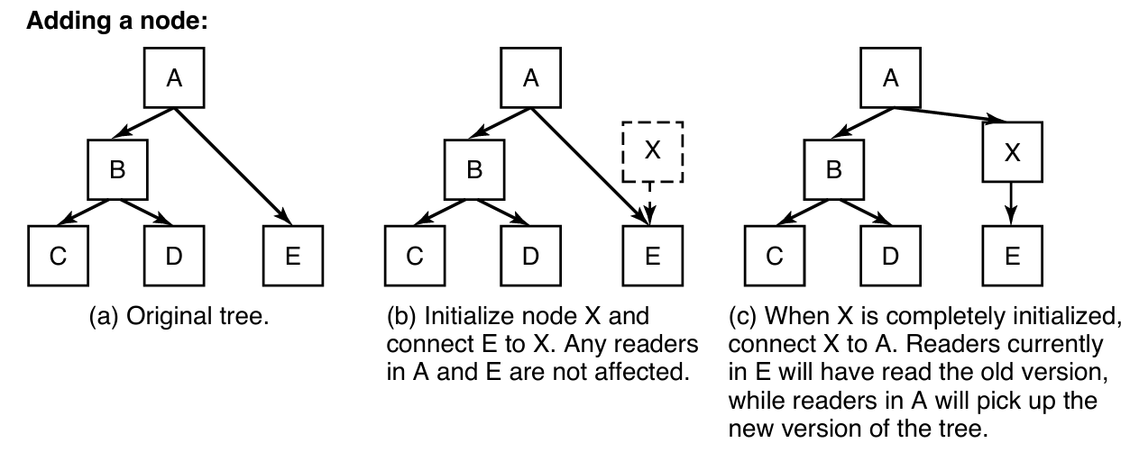
Notes:
Вставка узла X:
— полностью подготовить X → одним атомарным записыванием подвесить к A
— читатели видят либо дерево без X, либо дерево с X

Slide 30
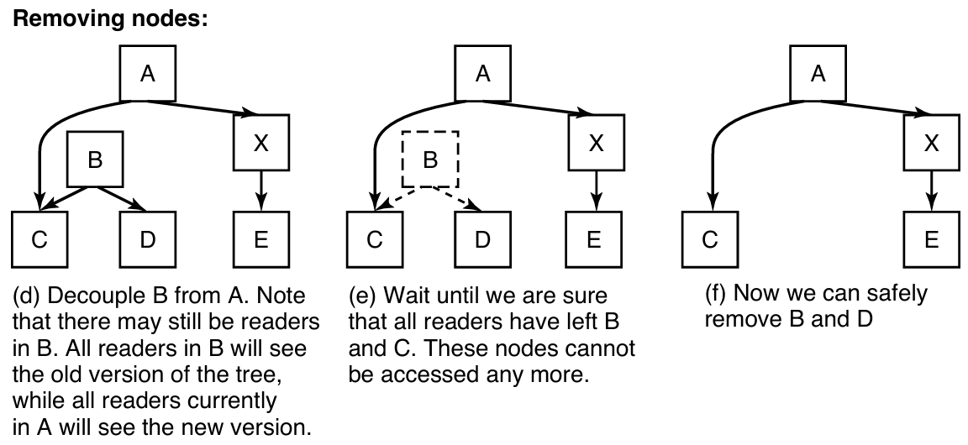
Удаление узла из дерева
Notes:
Удаление B, D:
— переназначить A->left = C (атомарно)
— читатели, находящиеся в A, пойдут в C (новая версия)
— читатели, уже в B/D, дочитают старую версию
— после grace period: освободить B, D

Slide 31
Read-side критическая секция и grace period
Read-side CS: нельзя блокироваться/спать
— тогда можно оценить верхнюю границу времени чтения
Grace period: интервал, за который каждый поток хотя бы раз оказался вне read-side CS
Простая эвристика: подождать минимум один контекст-свитч у каждого участника
После grace period: безопасно освобождать старую версию
Notes:
Чтобы гарантировать корректный сбор мусора, читатель должен быстро «пролетать» через свою секцию и не засыпать в ней. Тогда ядро/рантайм может определить момент, когда все потоки побывали «снаружи» — это и есть grace period. Как только он завершился, мы уверены, что никто не держит ссылки на старые узлы — их можно освобождат

Slide 32
Где RCU уместен / где нет
Уместен:
  Много читателей, мало записей (read-mostly)
  Структуры с указателями и неизменяемыми узлами после публикации
  Ядро ОС, сетевой стек, маршрутизация, таблицы поиска, кэши
Не уместен:
  Плотные модификации на месте (in-place), перемешивающие данные
  Требуется транзакционная атомарность для нескольких узлов сразу
  Читатели могут блокироваться/спать внутри чтения
Notes:
RCU сияет там, где чтений намного больше, чем записей, и где можно строить обновления «в стороне», а потом просто переключать указатели. Если структура меняется «на месте» или нужно атомарно править много узлов за раз, потребуется более сложная техника

Slide 33
Задача обедающих философов

Slide 34
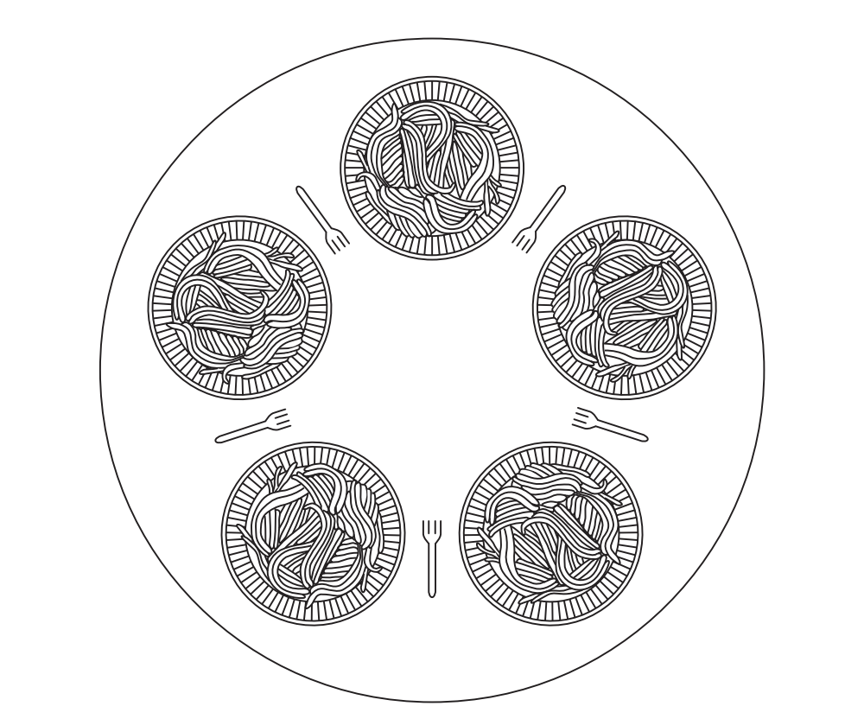

Slide 35
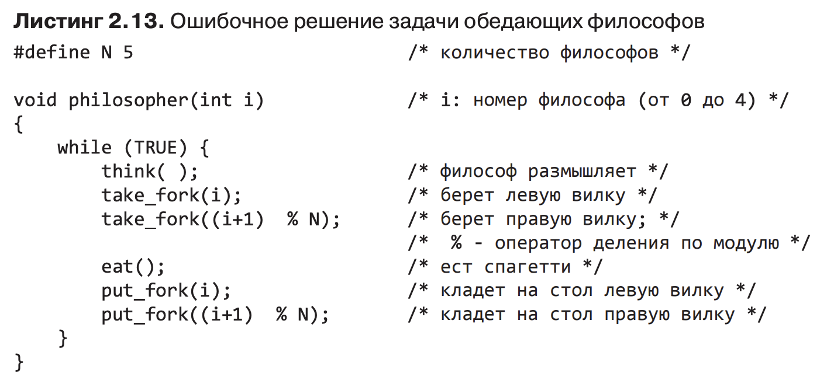

Slide 36
Примеры синхронизации процессов на Python

Slide 37
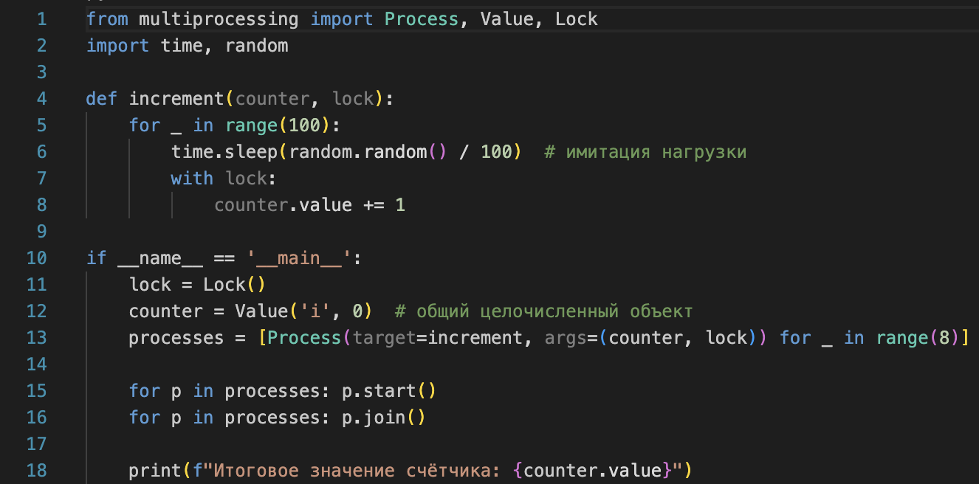

Slide 38
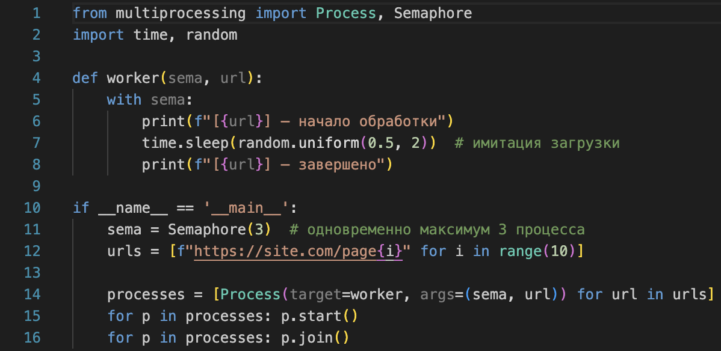
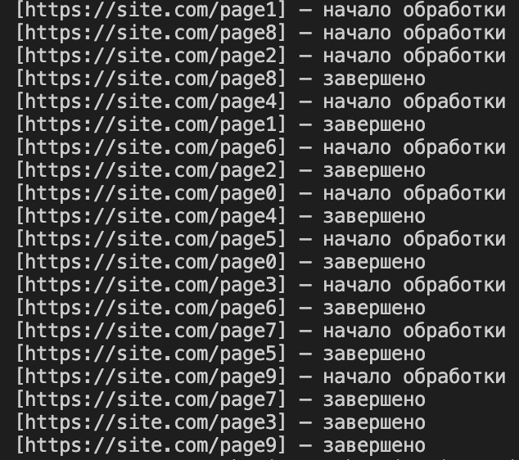

Slide 39
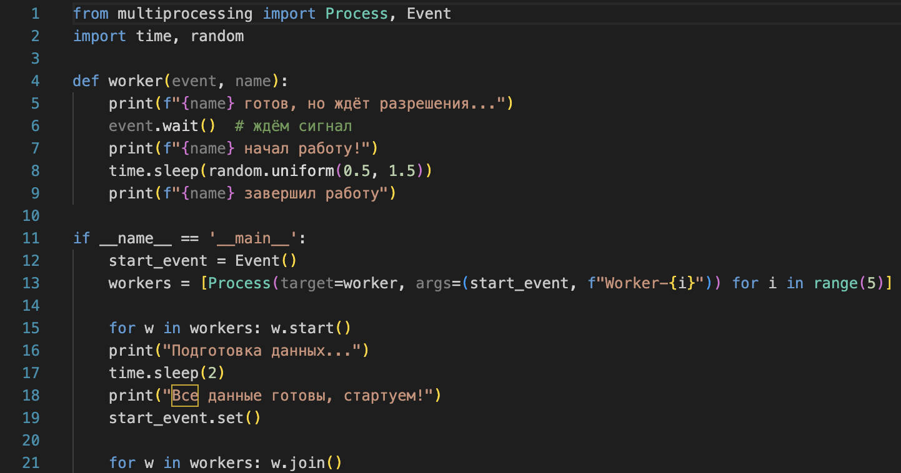
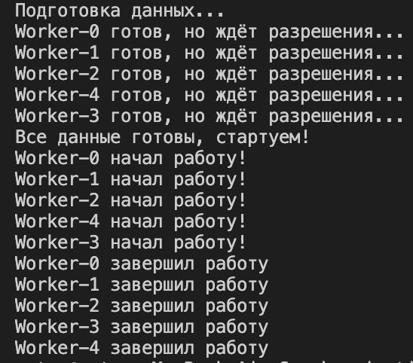

Slide 40
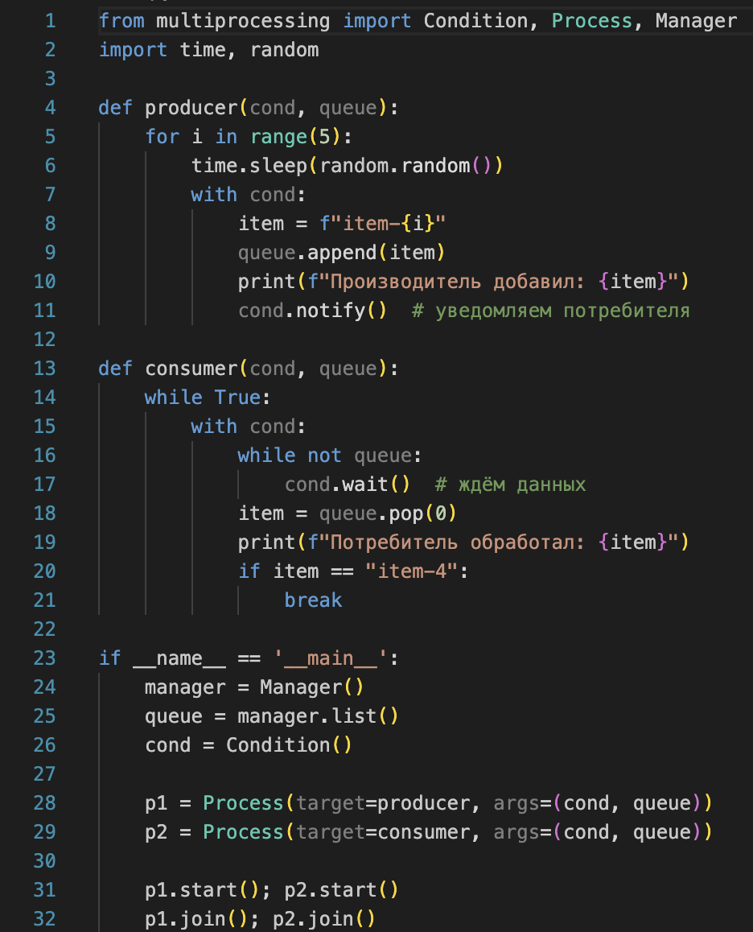
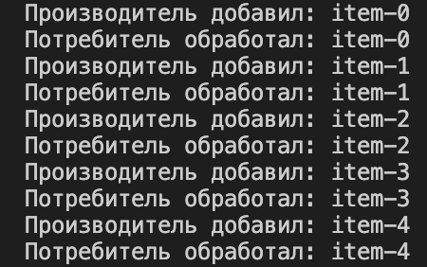

Slide 42
Примеры ipc на Python

Slide 43
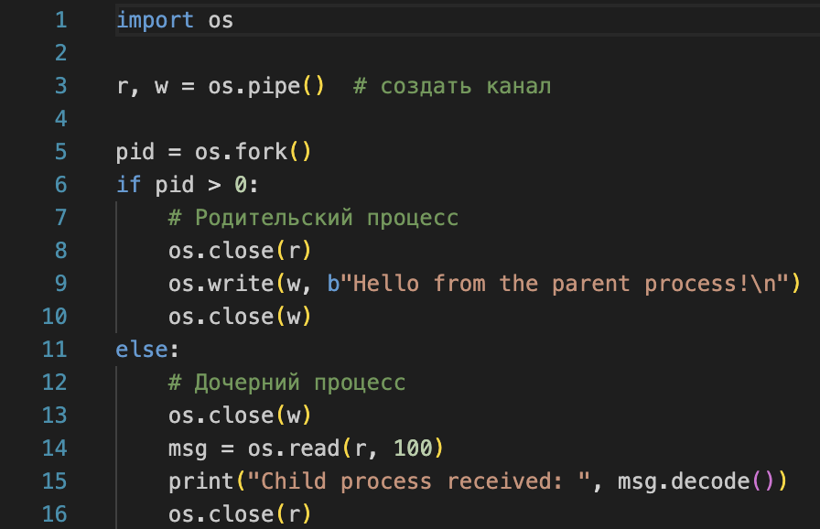

Slide 44
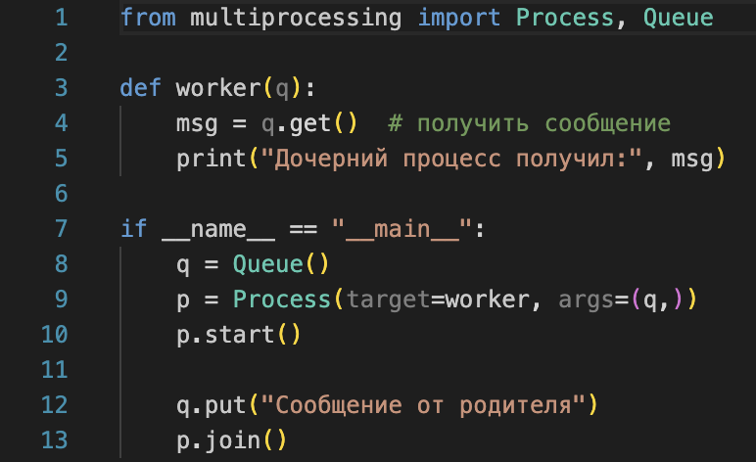

Slide 45
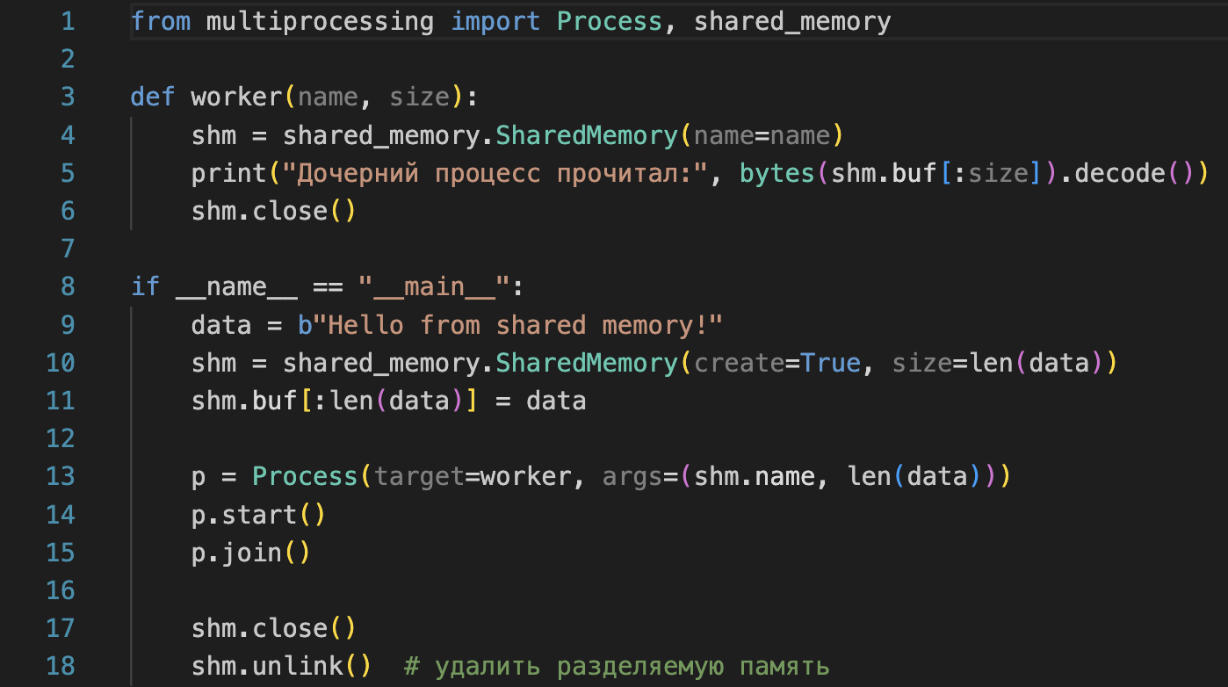

Slide 46
